Slide 1


Java语言程序设计
第9章
组件及事件处理-1
计算机学院

Slide 2
核心要点
1
认识GUI
2
Java Swing概述
3
窗口
4
常用组件与布局

Slide 3
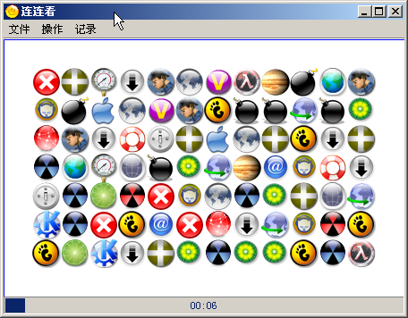
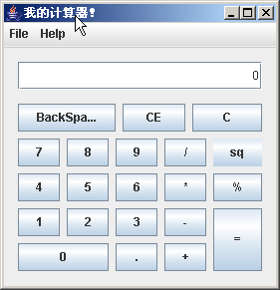
展示-案例1

Slide 4
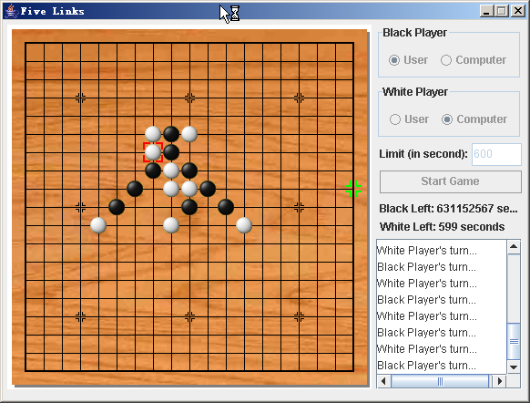
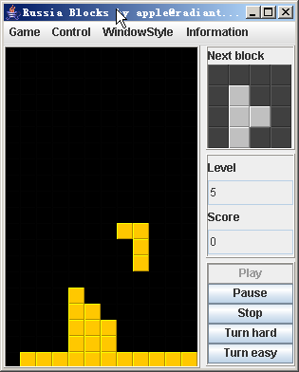
展示-案例2

Slide 5

1. GUI基础
框架
组件
布局
面板

Slide 6
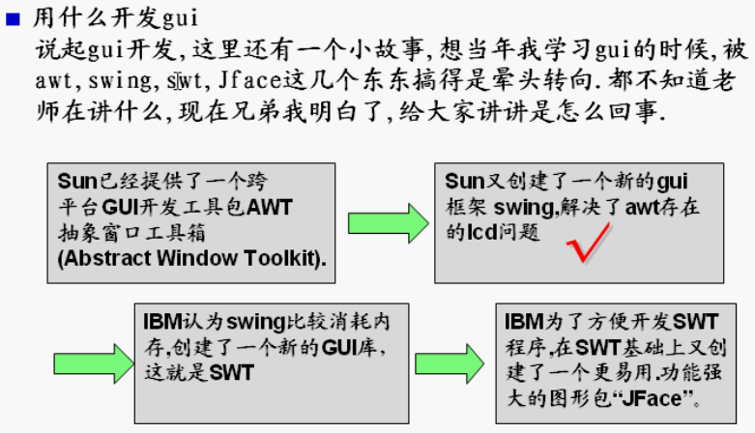
图形用户界面
www.themegallery.com

Slide 7
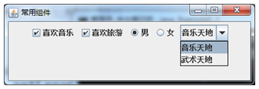
1 Java Swing概述
通过图形用户界面（GUI：Graphics User Interface），用户和程序之间可以方便地进行交互。Java的Swing工具包中包含了许多类来支持GUI设计。如：按钮、菜单、列表、文本框等组件类，同时它还包含窗口、面板等容器类。

Slide 8
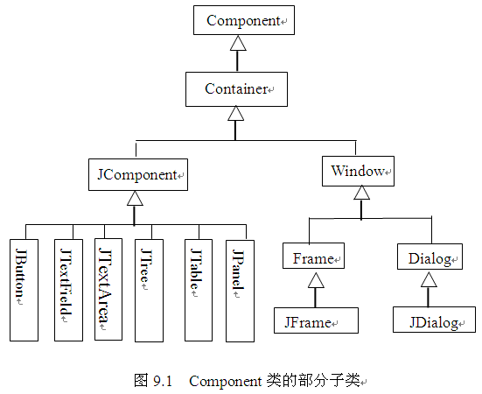
1 Java Swing概述
javax.swing包提供了功能更为强大的用来设计GUI的类。java.awt和javax.swing包中一部分类的层次关系的UML类图如图9.1。
底层容器

Slide 9
1 Java Swing概述
在学习GUI编程时，必须要很好的掌握两个概念：容器类和组件类。
javax.swing包中JComponent类是java.awt包中Container类的一个直接子类、是java.awt包中Component类的一个间接子类，学习GUI编程主要是学习掌握使用Component类的一些重要的子类及其使用方法。
以下是GUI编程经常提到的基本知识点 。
(1)Java把Component类的子类或间接子类创建的对象称为一个组件.
(2)Java把Container的子类或间接子类创建的对象称为一个容器.
(3)可以向容器添加组件。Container类提供了一个public方法：add( )，一个容器可以调用这个方法将组件添加到该容器中。

Slide 10
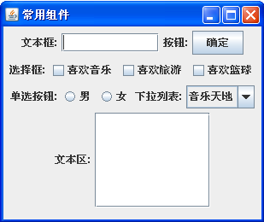
1 Java Swing概述
(4)容器调用removeAll()方法可以移掉容器中的全部组件；调用remove(Component c)方法可以移掉容器中参数c指定的组件。
(5)注意到容器本身也是一个组件，因此可以把一个容器添加到另一个容器中实现容器的嵌套。
(6)每当容器添加新的组件或移掉组件时，应当让容器调用validate()方法，以保证容器中的组件能正确显示出来
如：
JFrame f=new JFrame();
JButton button=new JButton("确定")
f.add(button);
…….
f.remove(button);

Slide 11
2 窗口
Java提供的JFrame类的实例是一个底层容器，即通常所称的窗口。其他组件必须被添加到底层容器中，以便借助这个地层容器和操作系统进行信息交互。
JFrame类是Container类的间接子类。当需要一个窗口时，可使用JFrame或其子类创建一个对象。
窗口也是一个容器，可以向窗口添加组件。需要注意的是，窗口默认地被系统添加到显示器屏幕上，因此不允许将一个窗口添加到另一个容器中。

Slide 12
2.1 JFrame常用方法
JFrame构造方法:
JFrame() 创建一个无标题的窗口。
JFrame(String s) 创建标题为s的窗口。
常用方法:
1)public void setBounds(int a,int b,int width,int height 设置窗口的初始位置是(a,b)，即距屏幕左面a个像素、距屏幕上方b个像素；窗口的宽是width，高是height。
2)public void setSize(int width,int height) 设置窗口的大小。
3)public void setLocation(int x,int y) 设置窗口的位置，默认位置是(0,0)。
4)public void setVisible(boolean b) 设置窗口是否可见，窗口默认是不可见的。
5)public void setResizable(boolean b) 设置窗口是否可调整大小，默认可调整大小。
6)public void dispose() 撤消当前窗口，并释放当前窗口所使用的资源。

Slide 13
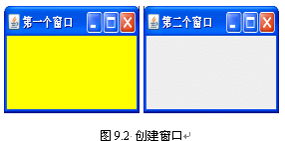
2.1 JFrame常用方法
7)public void setExtendedState(int state) 设置窗口的扩展状态.
8)public void setDefaultCloseOperation(int operation) 该方法用来设置单击窗体右上角的关闭图标后，程序会做出怎样的处理。如：EXIT_ON_CLOSE
9)public void setLayout(LayoutManager mgr) 设置此容器的布局管理器。
10)public Component add(Component comp) 将指定组件追加到此容器的尾部。
11)public void setMenuBar(MenuBar mb) 将此 frame 的菜单栏设置为指定的菜单栏。
12)public void validate() 使用 validate 方法会使容器再次布置其子组件。在修改此容器的子组件的时候（在容器中添加或移除组件，或者更改与布局相关的信息），应该调用上述方法。

Slide 14
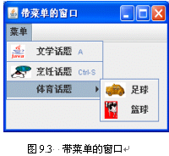
2.2菜单条、菜单、菜单项
1．菜单条
JComponent类的子类JMenubar负责创建菜单条，JFrame类有一个将菜单条放置到窗口中的方法:setJMenuBar(JMenuBar bar);该方法将菜单条添加到窗口的顶端。
菜单条JMenuBar类构造方法：JMenuBar(); JMenuBar Mbar=new JMenuBar()
2．菜单
JComponent类的子类JMenu负责创建菜单。
菜单JMenu类构造方法：JMenu() ; JMenu(String s) ; JMenu m=new JMenu();
常用方法：
public void add(JMenuItem item) 向菜单增加由参数item指定的菜单项
public JMenuItem getItem(int n) 得到指定索引处的菜单选项。
public int getItemCount() 得到菜单选项的数目。
3.菜单项
JComponent类的子类JMenuItem负责创建菜单项,JMenuItem类的主要方法有以下几种：
JMenuItem(String s) 构造有标题的菜单项。
JMenuItem(String text, Icon icon) 构造有标题和图标的菜单项
public void setAccelerator(KeyStroke keyStroke)为菜单项设置快捷键

Slide 15
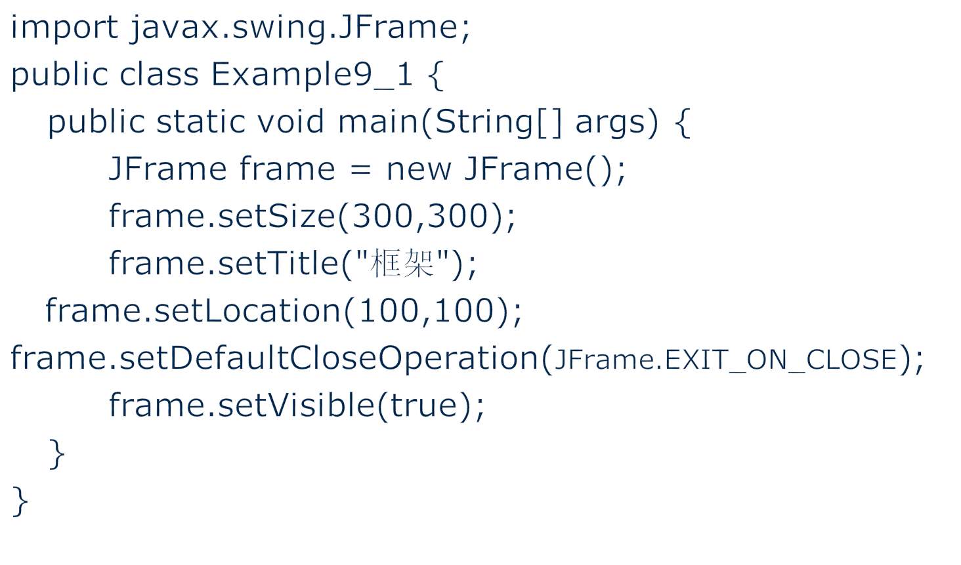
示例：框架（JFrame）实现代码
要引入框架类
设置框架的大小
设置框架的标题
设置框架的位置
这行代码会在Window
关闭时把程序结束掉
最后把框架显示出来

Slide 16
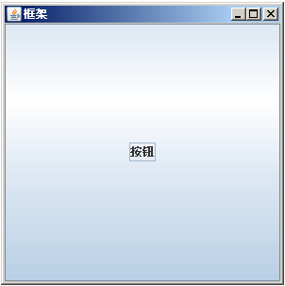
内容窗格（Content）
这次在框架上放了一个按钮

Slide 17
内容窗格（Content）
代码上发生了变化
import javax.swing.*;
import java.awt.*;
public class Example9_2 {
public static void main(String[] args) {
JFrame frame = new JFrame();
frame.setSize(300, 300);
frame.setLocation(100,100);
frame.setTitle("框架");
JButton button = new JButton("按钮"); //创建按钮
Container container=frame.getContentPane();
container.add(button); //添加按钮
frame.setDefaultCloseOperation(JFrame.EXIT_ON_CLOSE);
frame.setVisible(true);
}
}

Slide 18
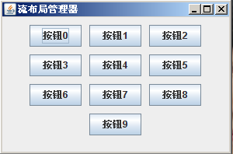
3.1 FlowLayout
流水布局（FlowLayout）是一种比较简单的布局，在其上加载的组件会按照添加的顺序，由左到右排列，放满一行，就开始新的一行。

Slide 19
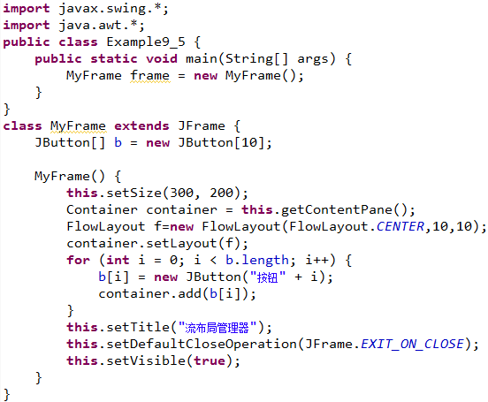
例题：流水布局
定义流布局管理器
设置布局管理器

Slide 20
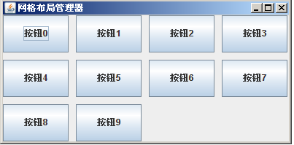
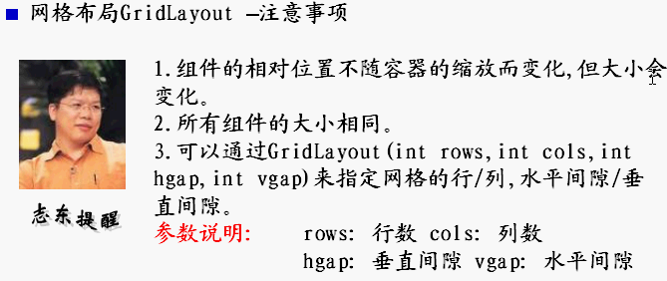
3.2 GridLayout
网格布局（GridLayout）将容器划分成等分的几块，所以要制定划分的行数和列数。

Slide 21
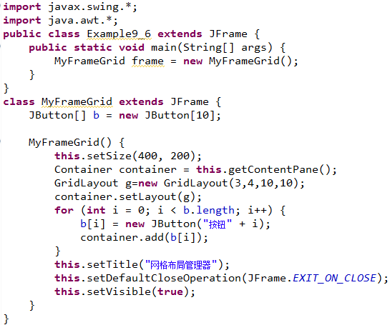
例题：网格布局
定义网格布局管理器
设置布局管理器

Slide 22
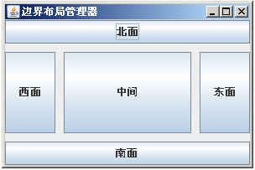
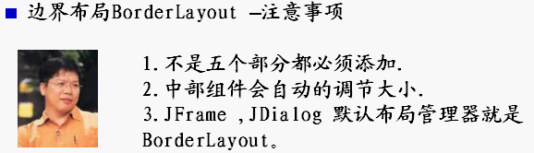
3.3 BorderLayout
边界布局（BorderLayout）应用的比较多，它将容器分为上北、下南、左西、右东和中间五块。

Slide 23
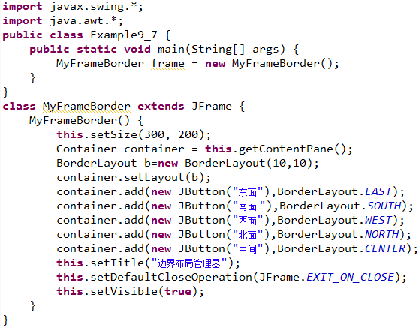
例题：边界布局
定义边界布局管理器
设置布局管理器

Slide 24
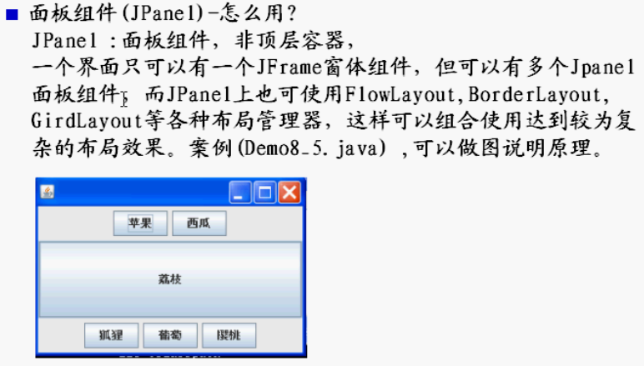
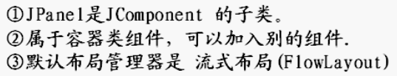
4.面板
www.themegallery.com

Slide 25
4.面板
构造方法：
  JPanel p1=new JPanel();
为面板布局：
  面板对象.setLayout(部局管理器对象)；
在面板上加载组件：
  面板对象.add（组件对象）。

Slide 26
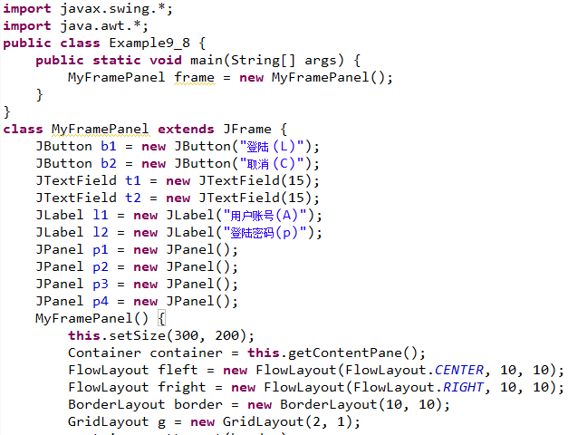
例题：面板的使用
创建面板

Slide 27
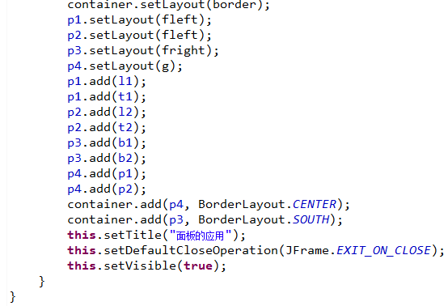
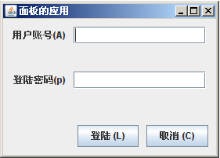
给面板设置布局管理器
把组件添加
到面板中

Slide 28
人物传记：尼克劳斯·沃思
1984年图灵奖获得者：尼克劳斯·沃思
沃思1934年生于瑞士北部，中学毕业后，进入苏黎世工学院，1958年取得学士学位。之后他到加拿大的莱维大学深造， 1960年取得硕士学位。然后他到加利福尼亚的加州大学伯克利分校深造，1963年获得博士学位。
沃思改进 Algol 60诞生了Euler。在B－5000计算机上完成交叉编译程序，加快了 Algol W编译器的开发，同时催生了一个新语言 PL 360。Algol W及 PL 360奠定了沃思作为世界级程序设计语言大师的地位。他首先设计了 PASCAL语言。PASCAL在数据结构和过程控制结构方面都有很多创造。可以说，现代程序设计语言中常用的数据结构和控制结构绝大多数都是由PASCAL语言奠定基础的，因此它在程序设计语言的发展史上具有承上启下的重要里程碑的意义。
1971年，沃思发表了论文“通过逐步求精方式开发程序”，首次提出了“结构化程序设计”的概念，在程序设计领域引发了一场革命，成为程序开发的一个标准方法。20世纪70年代中期，沃思成功开发了并发程序设计语言Modula，引入了“进程”概念。沃思还扩充BNF形成了EBNF，设计了更加直观的“语法图”，提出“数据结构十算法= 程序”这一著名公式。
ACM 1984年授予沃思图灵奖，以奖励他发明了多种影响深远的程序设计语言，并提出结构化程序设计这一革命性概念。1987年ACM又授予他“计算机科学教育杰出贡献奖”。IEEE也授予过沃思两个奖项： 1983年的 Emanual Piore奖和 1988年的计算机先驱奖。

